Slide 1

HOCHSCHULE PFORZHEIM
IDP · KARA-COCKPIT
Fakultät für Technik · Wirtschaftsingenieurwesen
Künstliche Intelligenz
für kleine Unternehmen
Umsetzung am Beispiel eines KI-Controlling-Cockpits
VORGELEGT VON
Sommersemester 2026
Abdulhamid Karatas · Kadir Atar
Interdisziplinäres Projekt (IDP)
Betreuung: Prof. Dr. Bettina C. K. Binder
Notes:
Zeit: ca. 0:30
- Einen schönen guten Tag zusammen, wir freuen uns, dass ihr da seid. Wir sind Abdulhamid Karatas und Kadir Atar und stellen euch heute unser Interdisziplinäres Projekt an der Hochschule Pforzheim vor.
- Unser Thema ist Künstliche Intelligenz für kleine Unternehmen, also die Frage, wie auch ein kleiner Betrieb ganz konkret von KI profitieren kann.
- Zeigen werden wir das am Beispiel eines KI-Controlling-Cockpits, das wir selbst aufgebaut haben.
- Betreut wurde unsere Arbeit von Prof. Dr. Bettina Binder, bei der wir uns an dieser Stelle herzlich bedanken.

Slide 2
ÜBERBLICK
Agenda
Was euch in den nächsten rund 20 Minuten erwartet.
01
Ausgangslage & Forschungsfrage
05
Drei Fallbeispiele aus der Praxis
02
Grundlagen: KI und Controlling
06
Umsetzung mit Claude
03
Recht, Datenschutz & Ethik
07
Nutzen, Grenzen & Fazit
04
Lösung: das KI-Controlling-Cockpit
IDP · Kara-Cockpit / Abdulhamid Karatas · Kadir Atar · HS Pforzheim
2
Notes:
Zeit: ca. 0:30
- Bevor wir einsteigen, ein kurzer Überblick, was euch in den nächsten rund zwanzig Minuten erwartet.
- Wir beginnen mit der Ausgangslage und unserer Forschungsfrage und legen danach die wichtigsten Grundlagen zu KI und Controlling.
- Anschließend kommen wir zum praktischen Teil mit unserer Lösung und drei konkreten Fallbeispielen.
- Zum Schluss zeigen wir, wie wir das Ganze mit Claude umgesetzt haben, und ziehen ein ehrliches Fazit mit Nutzen und Grenzen.

Slide 3
01 – AUSGANGSLAGE
Warum tun sich kleine Unternehmen schwer?
Kleine Unternehmen wollen datenbasiert steuern, doch im Alltag fehlen Zeit, Personal und der Überblick über verteilte Zahlen.
01
02
03
04
Wenig Zeit
Verteilte Daten
Kein Überblick
Knappes Budget
Die Geschäftsführung erledigt Steuerung nebenbei. Für eine laufende, manuelle Auswertung bleibt kaum Raum.
Zahlen liegen in Finanzbuchhaltung, ERP, CRM und HR. Niemand führt sie regelmäßig zusammen.
Trends und Abweichungen fallen oft erst auf, wenn sie zum Problem geworden sind.
Große BI-Projekte sind zu teuer. Es fehlt ein einfacher, bezahlbarer Einstieg.
Vgl. Weber & Schäffer (2022): Controlling als Funktion der rationalen Unternehmensführung.
IDP · Kara-Cockpit / Abdulhamid Karatas · Kadir Atar · HS Pforzheim
3
Notes:
Zeit: ca. 1:15
- Starten wir mit der Frage, warum sich gerade kleine Unternehmen mit datenbasierter Steuerung so schwertun.
- Das größte Problem ist schlicht die Zeit: In kleinen Betrieben macht die Geschäftsführung das Controlling oft nebenbei, und für eine laufende, saubere Auswertung bleibt im Alltag kaum Raum.
- Dazu kommt, dass die Daten verteilt liegen, nämlich in der Finanzbuchhaltung, im ERP, im CRM und in der Personalverwaltung, und niemand führt sie regelmäßig an einer Stelle zusammen.
- Die Folge ist, dass Trends und Abweichungen häufig erst auffallen, wenn sie schon zum echten Problem geworden sind.
- Und die naheliegende Antwort, ein großes BI-Projekt, ist für die meisten zu teuer und zu aufwendig. Es fehlt also ein einfacher, bezahlbarer Einstieg.

Slide 4
01 – ZIELSETZUNG
Unsere Forschungsfrage
LEITFRAGE
UNSER ANSATZ
Wie kann ein kleines Unternehmen Künstliche Intelligenz praxisnah und kontrolliert zur datenbasierten Steuerung einsetzen, ohne ein großes IT-Projekt zu starten?
• Theorie und Praxis im Verhältnis 50/50
• Drei konkrete Controlling-Fallbeispiele
• Umsetzung Schritt für Schritt mit Claude
• Mensch prüft und entscheidet
IDP · Kara-Cockpit / Abdulhamid Karatas · Kadir Atar · HS Pforzheim
4
Notes:
Zeit: ca. 0:45
- Aus genau dieser Ausgangslage haben wir unsere Leitfrage abgeleitet.
- Sie lautet: Wie kann ein kleines Unternehmen Künstliche Intelligenz praxisnah und kontrolliert zur datenbasierten Steuerung einsetzen, ohne dafür ein großes IT-Projekt zu starten?
- Unser Ansatz dabei ist bewusst zur Hälfte Theorie und zur Hälfte Praxis, mit drei konkreten Controlling-Fallbeispielen, die wir Schritt für Schritt mit Claude umgesetzt haben.
- Ein Grundsatz zieht sich durch die ganze Arbeit: Die KI liefert eine Empfehlung, aber der Mensch prüft sie und entscheidet am Ende selbst.

Slide 5
02 – GRUNDLAGEN
Künstliche Intelligenz, ML und Deep Learning
Die Begriffe verschachteln sich ineinander: KI als Oberbegriff, maschinelles Lernen als datengetriebener Ansatz, Deep Learning als dessen stärkste Variante.
01
02
03
Künstliche Intelligenz
Maschinelles Lernen
Deep Learning
Systeme, die ihre Umgebung wahrnehmen und so handeln, dass sie ihre Ziele möglichst gut erreichen.
Algorithmen lernen aus Daten, erkennen Muster und leiten Vorhersagen ab, statt festen Regeln zu folgen.
Künstliche neuronale Netze mit vielen Schichten bilden sehr komplexe Zusammenhänge in großen Datenmengen ab.
Vgl. Russell & Norvig (2021); Goodfellow et al. (2016).
IDP · Kara-Cockpit / Abdulhamid Karatas · Kadir Atar · HS Pforzheim
5
Notes:
Zeit: ca. 1:00
- Damit wir vom Gleichen reden, sortieren wir kurz die wichtigsten Begriffe.
- Künstliche Intelligenz ist der Oberbegriff und meint Systeme, die ihre Umgebung wahrnehmen und so handeln, dass sie ein Ziel möglichst gut erreichen.
- Das maschinelle Lernen ist ein Teilgebiet davon: Statt festen Regeln zu folgen, lernen die Verfahren aus Daten und erkennen darin selbstständig Muster.
- Deep Learning ist schließlich die leistungsfähigste Variante, die mit künstlichen neuronalen Netzen auch sehr komplexe Zusammenhänge abbildet.
- Wichtig ist die Erkenntnis, dass KI keine einheitliche Technik ist, sondern je nach Aufgabe ganz unterschiedliche Verfahren bedeutet.

Slide 6
02 – GRUNDLAGEN
Generative KI, Sprachmodelle und Claude
Große Sprachmodelle verarbeiten und erzeugen Sprache. Über einen offenen Standard lassen sie sich mit den Daten eines Unternehmens verbinden.
01
02
03
Große Sprachmodelle
Claude
Model Context Protocol
Mit riesigen Textmengen trainiert; die Transformer-Architektur verarbeitet auch lange Zusammenhänge effizient.
Assistenzsystem von Anthropic auf Basis großer Sprachmodelle, das Aufgaben mehrstufig bearbeitet.
Offener Standard für sichere Verbindungen zu Dateien, Datenbanken und Werkzeugen. Aus Text wird Datenzugriff.
Vgl. Vaswani et al. (2017); Brown et al. (2020); Anthropic (2024).
IDP · Kara-Cockpit / Abdulhamid Karatas · Kadir Atar · HS Pforzheim
6
Notes:
Zeit: ca. 1:00
- Für unseren Anwendungsfall sind vor allem große Sprachmodelle interessant, die Sprache verarbeiten und auch eigenständig erzeugen können.
- Claude von Anthropic ist ein solches Assistenzsystem, das Aufgaben in mehreren Schritten bearbeiten kann.
- Entscheidend für uns ist aber nicht das Modell selbst, sondern das sogenannte Model Context Protocol.
- Das ist ein offener Standard, über den die KI sicher auf die Dateien, Datenbanken und Werkzeuge eines Unternehmens zugreifen kann.
- Damit wird aus einem reinen Textwerkzeug ein Assistent, der wirklich mit den echten Unternehmensdaten arbeitet.

Slide 7
02 – CONTROLLING
Vom Rückblick zur vorausschauenden Steuerung
Controlling sichert die Rationalität der Führung und versorgt sie mit Informationen. Der Anspruch verschiebt sich vom Rückblick zur Vorausschau.
KLASSISCH
DATENGESTÜTZT
KERNIDEE
• wertet abgeschlossene Perioden aus
• meldet Abweichungen im Nachhinein
• viel manuelle Arbeit
• wertet laufend und schneller aus
• erkennt Muster und Abweichungen früh
• bereitet Entscheidungen vor
Genau hier setzt KI an: Liegen viele Daten vor, hilft sie auszuwerten, ohne Personal und Zeit zu binden.
IDP · Kara-Cockpit / Abdulhamid Karatas · Kadir Atar · HS Pforzheim
7
Notes:
Zeit: ca. 1:00
- Werfen wir nun einen Blick auf das Controlling, also auf die Funktion, die die Unternehmensführung mit Informationen versorgt.
- Klassisch ist das Controlling eher rückwärtsgewandt: Es wertet abgeschlossene Perioden aus, meldet Abweichungen im Nachhinein und ist mit viel Handarbeit verbunden.
- Mit der Digitalisierung verschiebt sich der Anspruch hin zu einer datengestützten Steuerung, die laufend auswertet und nach vorne schaut.
- Und genau hier setzt unsere Kernidee an: KI kann diese laufende Auswertung übernehmen, ohne dass dafür zusätzliches Personal und viel Zeit gebunden werden.

Slide 8
03 – RECHT & ETHIK
Datenschutz und Verantwortung
KI im Controlling ist kein Selbstläufer. Recht, Datenqualität und klare Verantwortung müssen von Anfang an mitgedacht werden.
01
02
03
Datenschutz
Transparenz
Mensch entscheidet
Keine personenbezogenen oder sensiblen Daten ohne Rechtsgrundlage. DSGVO und Zweckbindung gelten auch für KI.
Jede Empfehlung zeigt Quelle, Datenqualität und Risiko. Keine Blackbox, sondern nachvollziehbare Begründung.
KI liefert eine Empfehlung, die finale Entscheidung trifft der Mensch. Verantwortung bleibt im Unternehmen.
IDP · Kara-Cockpit / Abdulhamid Karatas · Kadir Atar · HS Pforzheim
8
Notes:
Zeit: ca. 0:45
- So nützlich KI im Controlling ist, sie ist kein Selbstläufer, und Recht und Verantwortung müssen von Anfang an mitgedacht werden.
- Beim Datenschutz gilt: Personenbezogene oder sensible Daten dürfen nur mit Rechtsgrundlage verarbeitet werden, die DSGVO und die Zweckbindung gelten selbstverständlich auch für KI.
- Beim Thema Transparenz ist uns wichtig, dass jede Empfehlung ihre Quelle, die Datenqualität und das Risiko offenlegt, also keine Blackbox ist.
- Und am Ende entscheidet immer der Mensch, die Verantwortung bleibt im Unternehmen und wird nicht an die KI abgegeben.

Slide 9
04 – LÖSUNG
Unsere Antwort: das KI-Controlling-Cockpit
Ein Cockpit führt die relevanten Datenquellen zusammen, berechnet Kennzahlen, erklärt Auffälligkeiten und schlägt nächste Schritte vor.
• Analyse aller relevanten Unternehmensdatenbanken
• Berechnung zentraler Kennzahlen
• Trend- und Abweichungserkennung
• Begründung mit Datenqualität und Risiko
• konkrete Handlungsempfehlung
PRINZIP
Jede Empfehlung ist nachvollziehbar. Der Mensch prüft und gibt frei, bevor etwas umgesetzt wird.
IDP · Kara-Cockpit / Abdulhamid Karatas · Kadir Atar · HS Pforzheim
9
Notes:
Zeit: ca. 0:45
- Kommen wir zu unserer Antwort auf die Forschungsfrage, dem KI-Controlling-Cockpit.
- Das Cockpit führt die relevanten Datenquellen zusammen und berechnet daraus die zentralen Kennzahlen.
- Darüber hinaus erkennt es Trends und Abweichungen, begründet Auffälligkeiten und schlägt konkrete nächste Schritte vor.
- Das Prinzip dahinter ist immer dasselbe: Jede Empfehlung ist nachvollziehbar, und der Mensch gibt sie frei, bevor etwas umgesetzt wird.

Slide 10
04 – ÜBERBLICK
Drei Fallbeispiele aus dem Controlling
Am fiktiven Kleinunternehmen Kara zeigen wir drei aufeinander aufbauende Anwendungen.
01
02
03
Controlling-Cockpit
Budget- & Kostenanalyse
Forecasting & Frühwarnung
Der Hauptfall: alle Datenquellen, Kennzahlen, Trends und eine begründete Empfehlung an einer Stelle.
Plan-Ist-Vergleich je Kostenstelle. Die KI hebt auffällige Abweichungen hervor und erklärt sie.
Fortschreibung von Trends, etwa der Liquidität, mit einer klaren Frühwarnschwelle.
IDP · Kara-Cockpit / Abdulhamid Karatas · Kadir Atar · HS Pforzheim
10
Notes:
Zeit: ca. 0:45
- Wir zeigen das Ganze an drei Fallbeispielen, die aufeinander aufbauen.
- Das erste und wichtigste ist das Controlling-Cockpit selbst, das alles an einer Stelle bündelt.
- Das zweite ist die Budget- und Kostenabweichungsanalyse, die Plan und Ist je Kostenstelle vergleicht.
- Und das dritte ist das Forecasting mit Frühwarnsystem, das Trends fortschreibt und rechtzeitig warnt.

Slide 11
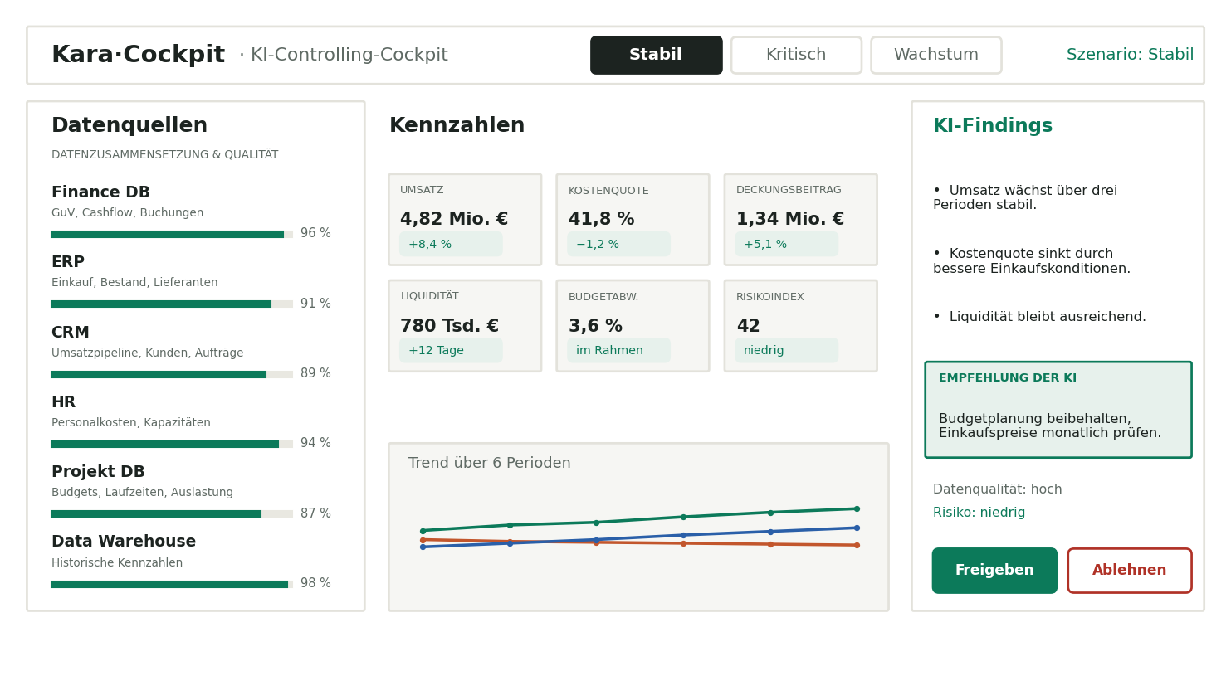
05 – FALLBEISPIEL 1
Das Controlling-Cockpit in der Anwendung
WAS MAN SIEHT
• KPI-Übersicht auf einen Blick
• Trenddiagramm je Szenario
• KI-Findings mit Begründung
• Datenqualität und Risiko
• Handlungsempfehlung zur Freigabe
IDP · Kara-Cockpit / Abdulhamid Karatas · Kadir Atar · HS Pforzheim
11
Notes:
Zeit: ca. 1:30
- Das hier ist unser Cockpit in der Anwendung, und wenn ihr möchtet, zeigen wir es im Anschluss auch kurz live auf der Website.
- Ganz oben seht ihr die Übersicht der wichtigsten Kennzahlen, also Umsatz, Kostenquote, Deckungsbeitrag und Liquidität auf einen Blick.
- Daneben liegt ein Trenddiagramm, das sich je nach gewähltem Szenario verändert.
- Besonders stolz sind wir auf die KI-Findings: Die KI erklärt jede Auffälligkeit, nennt dazu die Datenqualität und das Risiko.
- Ganz unten steht dann die konkrete Handlungsempfehlung, die der Mensch prüfen und freigeben kann.
- Das ist das Herzstück unseres Projekts, deshalb nehmen wir uns hier bewusst etwas mehr Zeit.

Slide 12
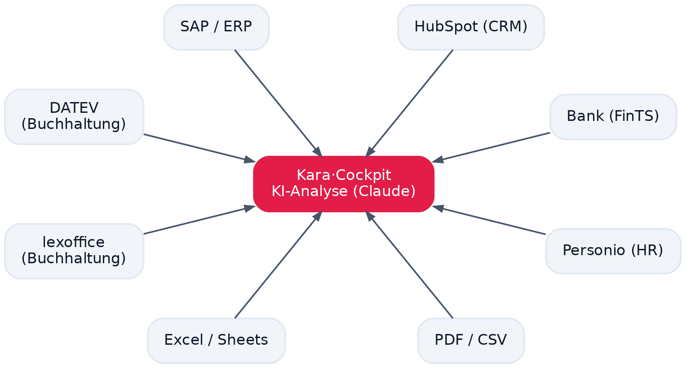
05 – DATENZUSAMMENSETZUNG
Woher die Daten kommen
Über Konnektoren bindet Claude die relevanten Quellen an. Jede Quelle bekommt einen Datenqualitäts-Wert.
SECHS DATENQUELLEN
• ERP / SAP – Aufträge, Umsatz
• DATEV / lexoffice – Buchhaltung
• HubSpot – CRM und Pipeline
• Bank (FinTS) – Liquidität
• Personio – Personal
• Excel / CSV – Sonstiges
IDP · Kara-Cockpit / Abdulhamid Karatas · Kadir Atar · HS Pforzheim
12
Notes:
Zeit: ca. 1:00
- Eine berechtigte Frage ist natürlich, woher die ganzen Daten eigentlich kommen.
- Über Konnektoren bindet Claude bei uns sechs typische Datenquellen eines kleinen Unternehmens an.
- Das sind das ERP beziehungsweise SAP, die Buchhaltung mit DATEV und lexoffice, das CRM HubSpot, die Bank über die FinTS-Schnittstelle, die Personalverwaltung Personio sowie ergänzende Excel- und CSV-Dateien.
- Wichtig ist, dass jede Quelle einen Datenqualitäts-Wert bekommt, damit transparent bleibt, wie verlässlich die Grundlage einer Aussage ist.

Slide 13
05 – SZENARIEN
Drei Szenarien, dieselben Kennzahlen
Das Cockpit zeigt jede Kennzahl je Lage. So wird sichtbar, wie sich die Steuerung verändert.
Kennzahl | Stabil | Kritisch | Wachstum
Umsatz | 4,82 Mio € | 4,21 Mio € | 5,90 Mio €
Kostenquote | 41,8 % | 48,6 % | 43,5 %
Deckungsbeitrag | 1,34 Mio € | 0,92 Mio € | 1,61 Mio €
Liquidität | 780 Tsd € | 410 Tsd € | 640 Tsd €
Budgetabweichung | 3,6 % | 9,4 % | 6,1 %
Risikoindex | 42 | 71 | 55
Demo-Daten des Kara-Datensatzes; identisch zur Live-Demo der Website.
IDP · Kara-Cockpit / Abdulhamid Karatas · Kadir Atar · HS Pforzheim
13
Notes:
Zeit: ca. 1:00
- Damit man die Steuerung wirklich versteht, zeigt das Cockpit dieselben Kennzahlen in drei verschiedenen Lagen.
- Wir nennen sie stabil, kritisch und Wachstum.
- So wird auf einen Blick sichtbar, wie sich die Zahlen und damit die nötigen Entscheidungen je nach Situation verändern.
- Spannend ist, dass die Kennzahlen dieselben bleiben, aber je nach Szenario zu ganz unterschiedlichen Schlüssen führen.

Slide 14
05 – DATENANALYSE
Von den Rohdaten zur Empfehlung
Die KI verdichtet die Daten zu Kennzahlen, prüft Trends und leitet eine begründete Empfehlung ab. Den letzten Schritt macht der Mensch.
Analyse-Ablauf des Cockpits; jede Stufe ist nachvollziehbar dokumentiert.
IDP · Kara-Cockpit / Abdulhamid Karatas · Kadir Atar · HS Pforzheim
14
Notes:
Zeit: ca. 1:15
- Schauen wir uns an, wie aus den Rohdaten am Ende eine konkrete Empfehlung wird.
- Im ersten Schritt verdichtet die KI die vielen Einzeldaten zu aussagekräftigen Kennzahlen.
- Danach prüft sie die Trends und sucht gezielt nach Abweichungen vom Erwarteten.
- Auf dieser Basis formuliert sie eine begründete Empfehlung, die immer nachvollziehbar dokumentiert ist.
- Und ganz bewusst macht den letzten Schritt der Mensch, der die Empfehlung prüft und freigibt.

Slide 15
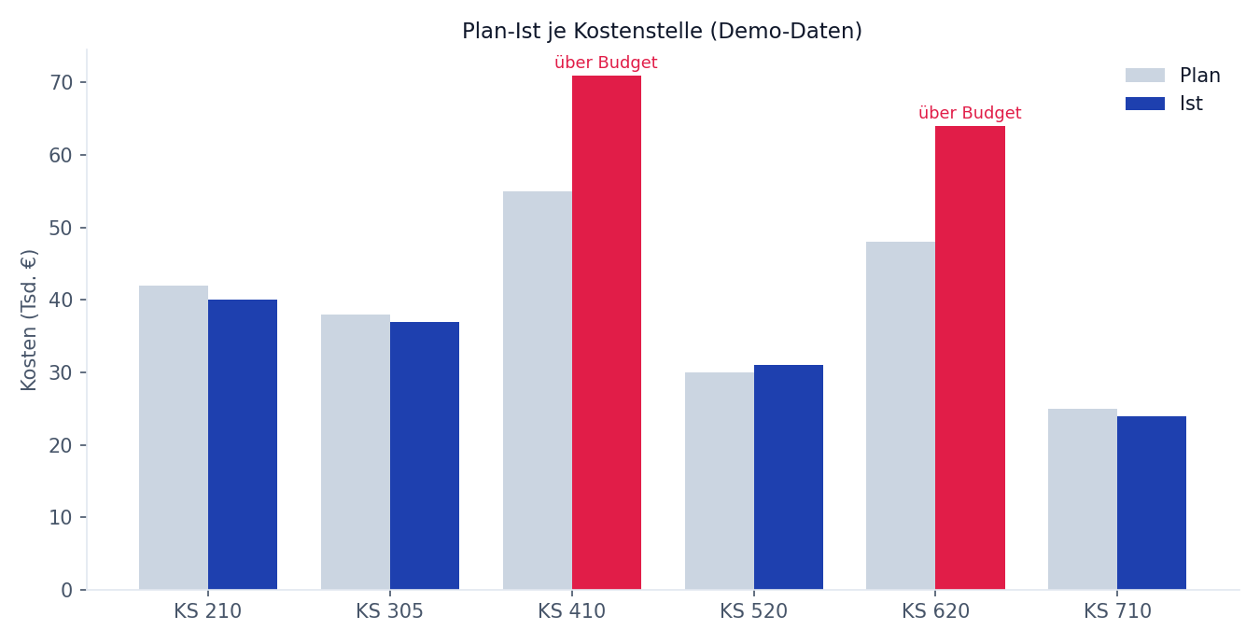
06 – FALLBEISPIEL 2
Budget- und Kostenabweichungsanalyse
Plan und Ist je Kostenstelle im Vergleich. Die KI markiert auffällige Überschreitungen und erklärt, was dahintersteckt.
WAS DIE KI TUT
• vergleicht Plan und Ist je Kostenstelle
• hebt Abweichungen über Schwelle hervor
• nennt mögliche Ursachen
• schlägt eine Gegenmaßnahme vor
IDP · Kara-Cockpit / Abdulhamid Karatas · Kadir Atar · HS Pforzheim
15
Notes:
Zeit: ca. 1:00
- Kommen wir zum zweiten Fallbeispiel, der Budget- und Kostenabweichungsanalyse.
- Hier vergleicht die KI für jede Kostenstelle den geplanten mit dem tatsächlichen Wert.
- Auffällige Überschreitungen markiert sie deutlich, hier im Diagramm rot hervorgehoben.
- Sie nennt außerdem mögliche Ursachen für die Abweichung und schlägt direkt eine passende Gegenmaßnahme vor.

Slide 16
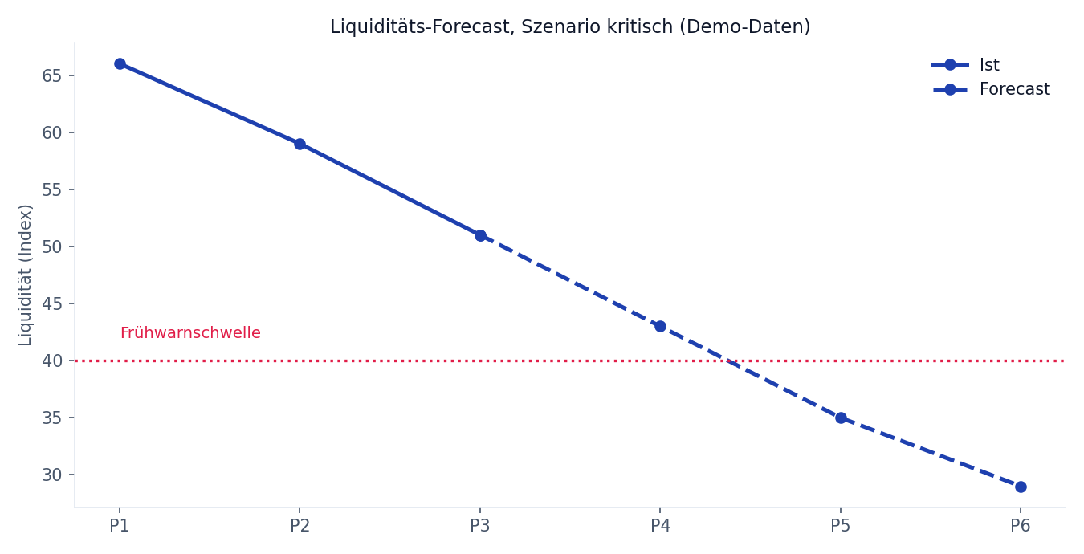
07 – FALLBEISPIEL 3
Forecasting und Frühwarnsystem
Die KI schreibt Trends fort, etwa die Liquidität, und schlägt Alarm, sobald eine Frühwarnschwelle unterschritten wird.
NUTZEN
• erkennt Engpässe, bevor sie eintreten
• klare Schwelle statt Bauchgefühl
• Zeit zum Gegensteuern
• Szenarien direkt vergleichbar
IDP · Kara-Cockpit / Abdulhamid Karatas · Kadir Atar · HS Pforzheim
16
Notes:
Zeit: ca. 1:00
- Das dritte Fallbeispiel ist das Forecasting mit einem Frühwarnsystem.
- Dabei schreibt die KI bestehende Trends in die Zukunft fort, in diesem Beispiel die Entwicklung der Liquidität.
- Sobald eine vorher definierte Frühwarnschwelle unterschritten wird, schlägt das System Alarm.
- Der große Vorteil ist, dass dadurch genug Zeit bleibt, um rechtzeitig gegenzusteuern, statt erst im Nachhinein zu reagieren.

Slide 17
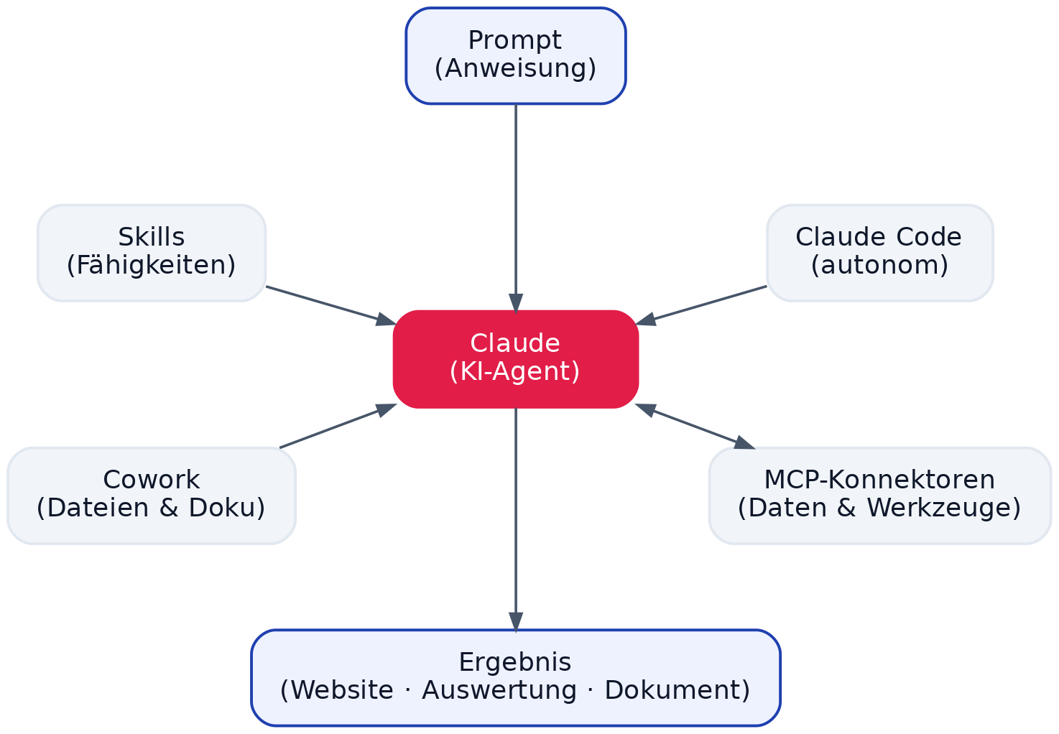
08 – UMSETZUNG
Mit Claude gebaut: Agent, Skills, Prompts
Cockpit, Auswertungen und Dokumentation sind selbst mit Claude entstanden, gesteuert über klare Prompts und wiederverwendbare Skills.
BAUSTEINE
• Prompt – die klare Anweisung
• Skills – wiederverwendbare Fähigkeiten
• Cowork – geführt an Dateien arbeiten
• Claude Code – weitgehend autonom
• MCP-Konnektoren – Daten & Werkzeuge
IDP · Kara-Cockpit / Abdulhamid Karatas · Kadir Atar · HS Pforzheim
17
Notes:
Zeit: ca. 1:00
- Ein Punkt, der oft überrascht: Dieses gesamte Cockpit, die Auswertungen und sogar die Dokumentation sind selbst mit Claude entstanden.
- Gesteuert wird Claude dabei über sogenannte Prompts, also klar formulierte Anweisungen.
- Mit Skills lassen sich wiederverwendbare Fähigkeiten ergänzen, etwa um Diagramme, Tabellen oder ganze Dokumente zu erstellen.
- In Cowork arbeitet man geführt mit der KI an Dateien, während Claude Code Aufgaben weitgehend selbstständig umsetzt.
- Und über die Konnektoren erhält die KI Zugriff auf die nötigen Daten und Werkzeuge.

Slide 18
08 – VERKNÜPFUNGEN
Wie Claude an die Systeme andockt
Pro Fallbeispiel übernimmt Claude die Anbindung der passenden Konnektoren über das Model Context Protocol.
01
02
03
Finanzen & Buchhaltung
ERP & Vertrieb
Personal & Dateien
DATEV, lexoffice und Bank (FinTS) liefern Kosten, Buchungen und Liquidität.
SAP/ERP und HubSpot liefern Aufträge, Umsatz und die Vertriebspipeline.
Personio sowie Excel- und CSV-Dateien ergänzen Personal- und Zusatzdaten.
Anbindung über das Model Context Protocol (Anthropic 2024); Demo arbeitet mit anonymisierten Beispieldaten.
IDP · Kara-Cockpit / Abdulhamid Karatas · Kadir Atar · HS Pforzheim
18
Notes:
Zeit: ca. 0:45
- Für jedes Fallbeispiel übernimmt Claude die Anbindung der passenden Systeme.
- Im Bereich Finanzen sind das DATEV, lexoffice und die Bank für Kosten, Buchungen und Liquidität.
- Im Bereich ERP und Vertrieb liefern SAP und HubSpot die Aufträge, den Umsatz und die Vertriebspipeline.
- Und im Bereich Personal und Dateien ergänzen Personio sowie Excel- und CSV-Dateien die übrigen Informationen.
- Technisch läuft die Anbindung über das Model Context Protocol, unsere Demo arbeitet dabei mit anonymisierten Beispieldaten.

Slide 19
08 – VORGEHEN
So sind wir vorgegangen
Von der Recherche bis zur fertigen Abgabe in nachvollziehbaren Schritten, jeder mit menschlicher Kontrolle.
01
02
03
04
Recherche
Prototyp
Dokumentation
Prüfung
Grundlagen zu KI und Controlling sichten und mit Harvard-Quellen belegen.
Cockpit und drei Fallbeispiele als interaktive Website umsetzen.
Theorie und Praxis im Verhältnis 50/50 als wissenschaftliche Arbeit verfassen.
Ergebnisse, Quellen und Zahlen gegenprüfen und freigeben.
IDP · Kara-Cockpit / Abdulhamid Karatas · Kadir Atar · HS Pforzheim
19
Notes:
Zeit: ca. 0:45
- Ganz kurz noch dazu, wie wir methodisch vorgegangen sind.
- Wir haben zuerst recherchiert und die Grundlagen sauber mit Quellen nach der Harvard-Methode belegt.
- Danach haben wir den Prototyp als interaktive Website umgesetzt.
- Im Anschluss entstand die Dokumentation im Verhältnis fünfzig zu fünfzig aus Theorie und Praxis.
- Und durch alle Schritte hindurch galt: Jedes Ergebnis wurde von uns geprüft und gegengecheckt.

Slide 20
09 – BEWERTUNG
Nutzen und Grenzen ehrlich benannt
NUTZEN
GRENZEN
• schneller Überblick über verteilte Daten
• frühe Erkennung von Trends und Risiken
• nachvollziehbare Begründungen
• Einstieg ohne großes IT-Projekt
• Qualität hängt von den Daten ab
• KI kann sich irren – Prüfung nötig
• Datenschutz erfordert klare Regeln
• kein Ersatz für Fachwissen
IDP · Kara-Cockpit / Abdulhamid Karatas · Kadir Atar · HS Pforzheim
20
Notes:
Zeit: ca. 0:45
- Zum Abschluss wollen wir Nutzen und Grenzen ehrlich nebeneinanderstellen.
- Der Nutzen ist klar: ein schneller Überblick über verteilte Daten, das frühe Erkennen von Trends und Risiken, nachvollziehbare Begründungen und ein Einstieg ohne großes IT-Projekt.
- Aber es gibt auch Grenzen: Die Qualität hängt stark von den Daten ab, und die KI kann sich irren, weshalb die menschliche Prüfung unverzichtbar bleibt.
- Dazu kommen klare Datenschutzregeln, und am Ende ersetzt die KI kein Fachwissen, sondern unterstützt es.

Slide 21
FAZIT & AUSBLICK
IDP · KARA-COCKPIT
KI kann kleine
Unternehmen
wirklich
steuern helfen.
Was bleibt
• Klein starten, klare Kennzahlen wählen
• Datenquellen kontrolliert anbinden
• Datenschutz von Anfang an mitdenken
• Verantwortung beim Menschen lassen
• Ausblick: echte Schnittstellen statt Demo
Vielen Dank.
Fragen sind willkommen.
Abdulhamid Karatas · Kadir Atar Betreuung: Prof. Dr. Bettina C. K. Binder
Notes:
Zeit: ca. 0:45
- Damit kommen wir zum Fazit: KI kann kleinen Unternehmen tatsächlich dabei helfen, sich besser zu steuern, wenn man sie richtig einsetzt.
- Unsere Empfehlung lautet, klein zu starten, klare Kennzahlen zu wählen und den Datenschutz von Anfang an mitzudenken.
- Die Verantwortung sollte dabei immer beim Menschen bleiben.
- Und der Ausblick ist, die Demo künftig durch echte Schnittstellen zu den Systemen zu ersetzen.
- Vielen Dank für eure Aufmerksamkeit, wir freuen uns jetzt auf eure Fragen.

